Slide 1
UMETNOST
POP ART

Slide 2
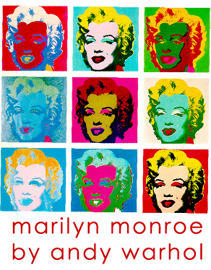
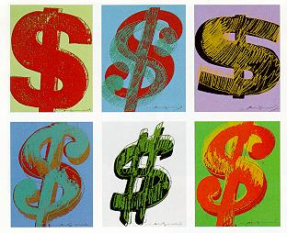
DOLLAR SIGN BY A. WARHOL

Slide 3
KAJ JE POP ART?
ZAČETEK OKROG 1950 V VELIKI BRITANIJI.
UMETNIKI SO ŽELELI UMETNOST PRIBLIŽATI LJUDEM, TAKO DA BI VSI LAHKO UŽIVALI V UMETNOSTI.
INSPIRACIJO SO IMELI V OGLAŠEVANJU, HUMORISTIČNIH STRIPIH, REKLAMAH.
ZA POP ART JE ZNAČILNO, DA JE POLN BARV, SVETLOBE, ŽIVAHNOSTI, VESELJA.

Slide 4
FILM O POP ARTU
Oglejte si spodnji video.
Ko odprete video, kliknite na nastavitve, nato na podnapise in na samodejni prevod.
Izberite slovenščino in video boste lahko spremljali s slovenskimi podnapisi.
https://www.youtube.com/watch?v=DhEyoDCTSDQ

Slide 5
NAJBOLJ ZNANI UMETNIKI POP ARTA
ROY LICHTENSTEIN (rojen v New Yorku leta 1923)
- Je mož, ki je stripovske junake premestil v galerije.
Slikar, znan predvsem po svojem stripovskem slogu.
Odlomke stripov je zelo povečal.
V njegovih delih so pogosto uporabljene pike kot slikarski element.

Slide 10
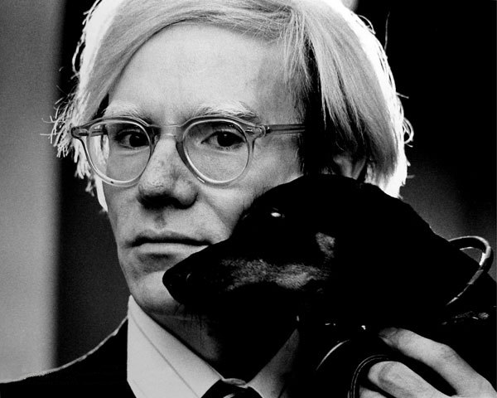
2. ANDY WARHOL (rojen 1928 v Pittsburghu, umrl leta 1987)
V svojih delih je uporabil motive Coca-cole, znane paradižnikove
juhe Campbells, Supermana…)
Njegova dela so bila
prodana po astronomskih
cenah.

Slide 11
VIDEO O ANDYJU WARHOLU.
Tudi tu so angleški podnapisi, so pa slike dovolj zgovorne.
Tako si boste lahko ogledali njegova najbolj znana dela.
https://www.youtube.com/watch?v=ulZ64VDhwXM

Slide 16
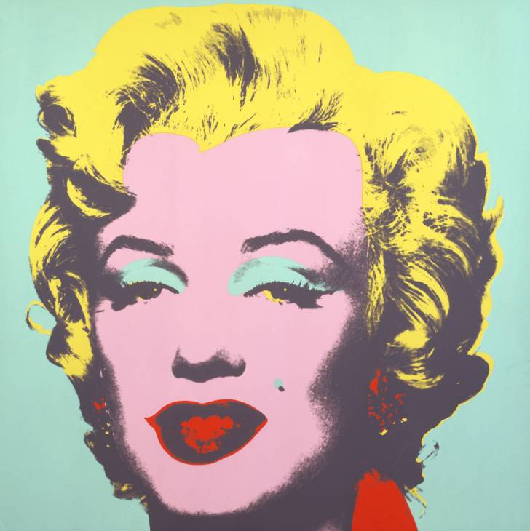
Znana podoba M. Monroe

Slide 17
OTROŠKI POP ART
Danes boš tudi ti umetnik. Skušal boš ustvariti svoj portret (avto-portret) v slogu Roya Lichtensteina.
Na naslednjih straneh imaš prikazan postopek.

Slide 19
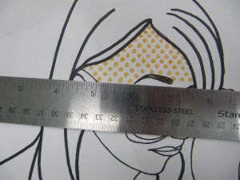

Slide 23
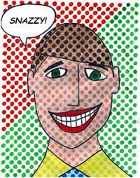
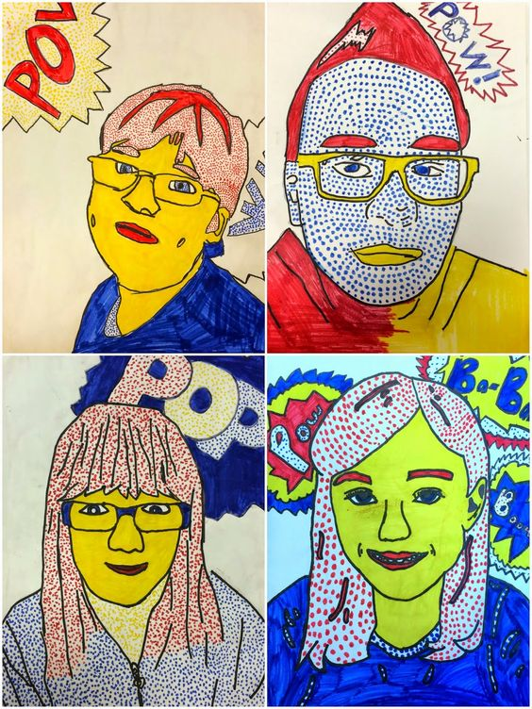
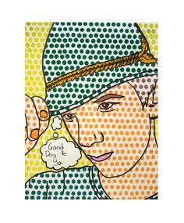
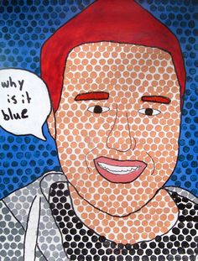

Slide 24
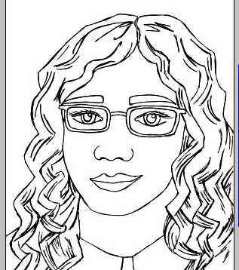
NALOGA:
S svinčnikom nariši svoj portret
in nič ne barvaj. Ko boš
zadovoljen
z risbo, močno
poudari glavne linije s črnim
flomastrom.

Slide 25
Pomembno je, da portret zapolniš s pikami (delaš s flomastrom ob ravnilu, po možnosti, če imaš flomaster z debelejšo konico).
Pike delaj natančno z enakimi razdaljami eno od druge. Pike ne smejo biti „razmetane“ po sliki.
Nekatere dele portreta lahko cele pobarvaš.
Uporabljal žive barve.
BODI USTVARJALEN IN UŽIVAJ.

Slide 26
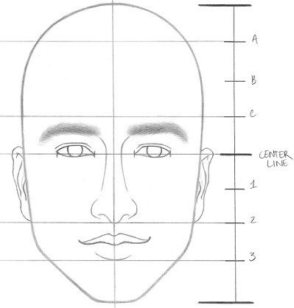
V POMOČ!

